Slide 1

Emulador para el desarrollo de proyectos IoT y analítica de datos
Camilo Andrés Díaz Gómez
Jhonatan Mauricio Villarreal Corredor
Juan Esteban Contreras Díaz
Universidad de San Buenaventura, sede Bogotá

Slide 2
Agenda
Contexto
Problemática
Antecedentes
Propuesta
Objetivos
Alcances y limitaciones
Metodología
Arquitectura con tecnologías
Pantallazos del emulador
Conclusiones

Slide 3
Contexto
IoT
Simulación
Emulación
Analítica de datos

Slide 4
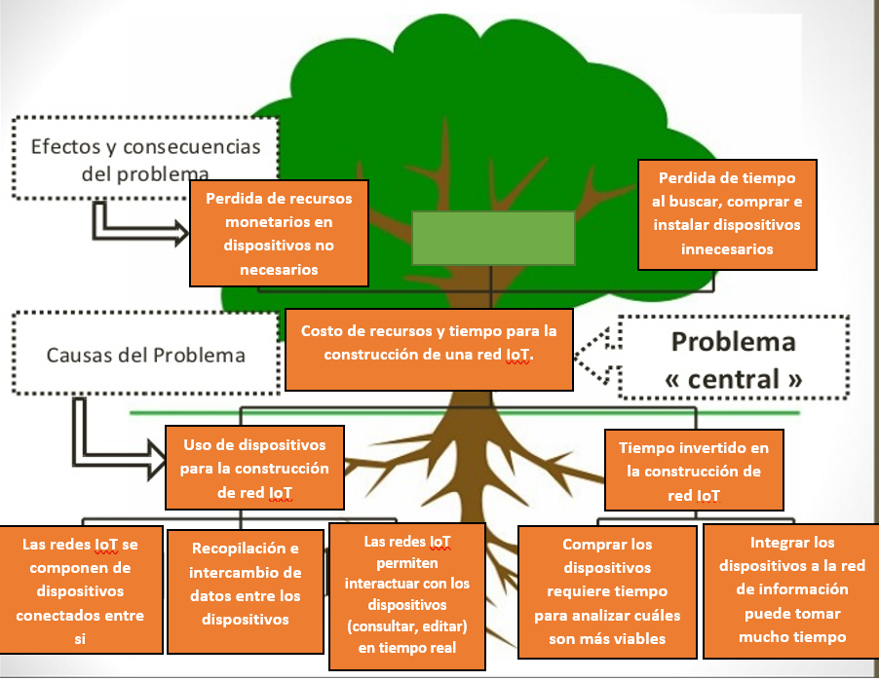
Problemática

Slide 5
Antecedentes
Proyectos | Simulación de datos | Patrón de diseño MVC | Lenguaje JAVA | Conexión entre sensores | Conexión entre actuadores | S.O Windows | Utilidad en procesos educativos, investigación y proyectos
Desarrollo de simulación IoT | X | X |  | X |  | X
IOT based wireless sensor network for traffic | X |  |  | X |  | X | X
An IoT simulator in NS3 and a key-based authentication architecture for IoT devices using Blockchain | X |  |  |  |  |  | X
A Versatile Emulator of MitM for the identification of vulnerabilities of IoT devices, a case of vulnerabilities of IoT devices, a case of study: smartphones | X |  |  |  |  | X | X
Emulation of IoT Devices | X
OMNeT ++ | X |  |  | X |  |  | X
NS3 |  |  |  | X |  | X | X
TOSSIM | X |  |  | X
COOJA | X |  |  | X | X
YAFS |  |  |  | X | X

Slide 6

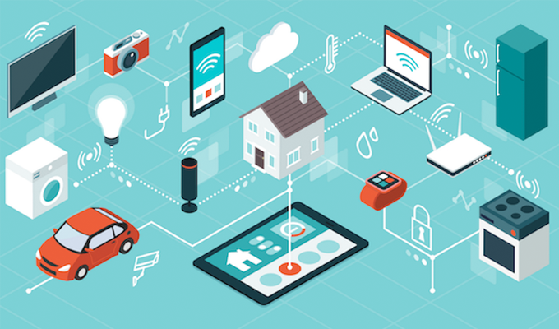
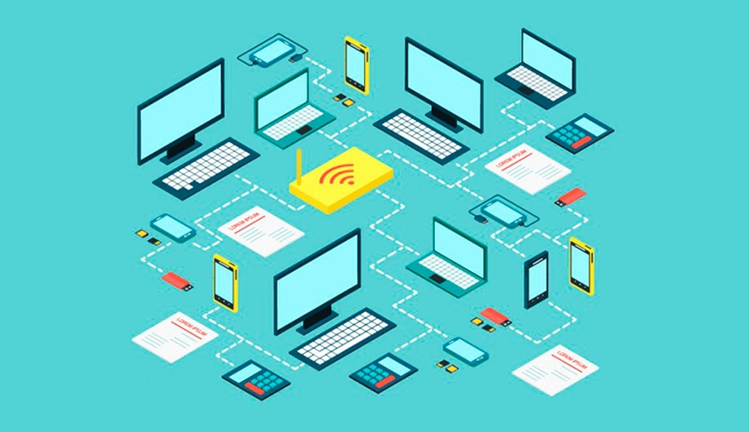
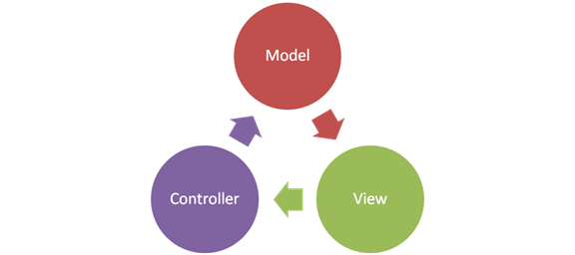

Estado del arte

Slide 7

Propuesta

Slide 8
Objetivos
Objetivos
Objetivo general
Desarrollar un emulador de redes IoT que pueda hacer el diseño lógico de la red y genere datos para facilitar el diseño y prueba conceptual de proyectos de IoT o analítica de datos.

Slide 9
Objetivos
Objetivos
Objetivos específicos
Especificar los requerimientos de software para emular dispositivos, protocolos y arquitecturas de redes IoT.
Diseñar los modelos de simulación necesarios para la emulación de dispositivos y enlaces de comunicación IoT.
Construir el emulador IoT implementando los modelos de simulación diseñados sobre una aplicación con interfaz gráfica amigable.
Realizar pruebas funcionales para comprobar el óptimo funcionamiento del emulador.

Slide 10
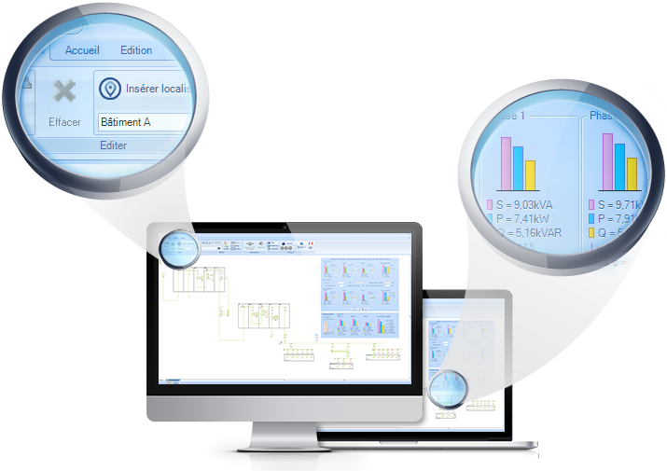

Alcances y limitaciones
Alcances

Slide 11

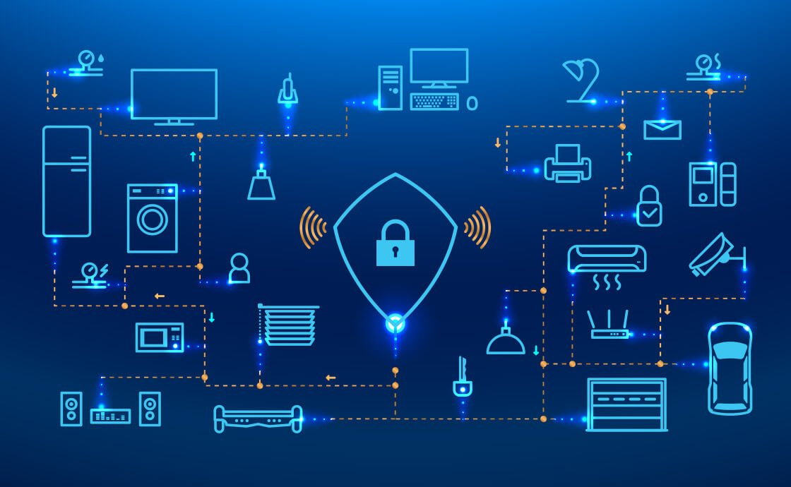

Alcances y limitaciones
Limitaciones
El emulador no:

Slide 12
Metodología
Fase 1: Análisis
En esta etapa se realizará el análisis del emulador, con lo cual, análisis de protocolos, análisis de las arquitecturas y se realizará los diferentes diagramas UML.
Actividades:
Actividad 1: Análisis de requerimientos.
Actividad 2: Análisis de arquitectura y protocolos.
Actividad 3: Diagrama Casos de uso.
Actividad 4: Diagrama de clases.
Actividad 5: Diagrama de paquetes.
Actividad 6: Diagrama de arquitectura.

Slide 13
Metodología
Fase 2: Diseño
En esta etapa se realizará el diseño del emulador, con lo cual, se realizará un análisis para encontrar un diseño sencillo, puro e intuitivo con el usuario.
Actividades:
Actividad 7: Análisis del diseño.
Actividad 8: Diseño del MockUp.
Actividad 9: Búsqueda de iconos.
Actividad 10: Diseño y modificación de la interfaz en el IDE con base al MockUp.
Actividad 11: Socialización y aprobación del diseño.

Slide 14
Metodología
Fase 3: Construcción
En esta etapa se realizará el emulador con ayuda del IDE Netberans 8.2, por lo tanto, se harán procesos de implementación del MockUp y realización de la lógica en el interior de este.
Actividades:
Actividad 12: Conectividad de ventanas y botones
Actividad 13: Conexión de lógica con interfaz

Slide 15
Metodología
Fase 4: Prueba
En esta etapa se realizarán las diferentes pruebas a el emulador, están con base a modelos realizados de conexiones IoT, con ello se buscara encontrar errores en el emulador en su fase de código, simulación y emulación.
Actividades:
Actividad 14: Pruebas a código base del emulador, con este se busca revisar que no haya ningún error lógicamente en interfaz y lógica de programación en el emulador.
Actividad 15: Pruebas del emulador, con este se busca probar la simulación de los datos, comportamiento de los diferentes nodos IoT, entre otras.

Slide 16
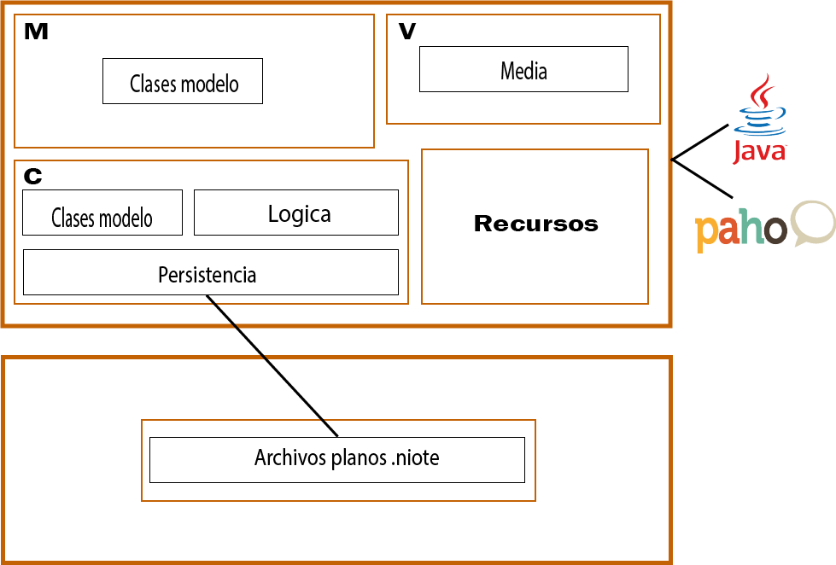
Arquitectura con tecnologías

Slide 17
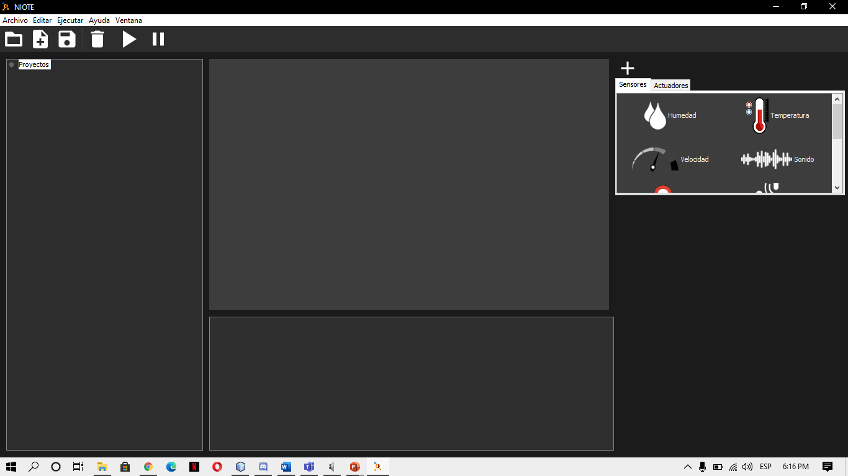
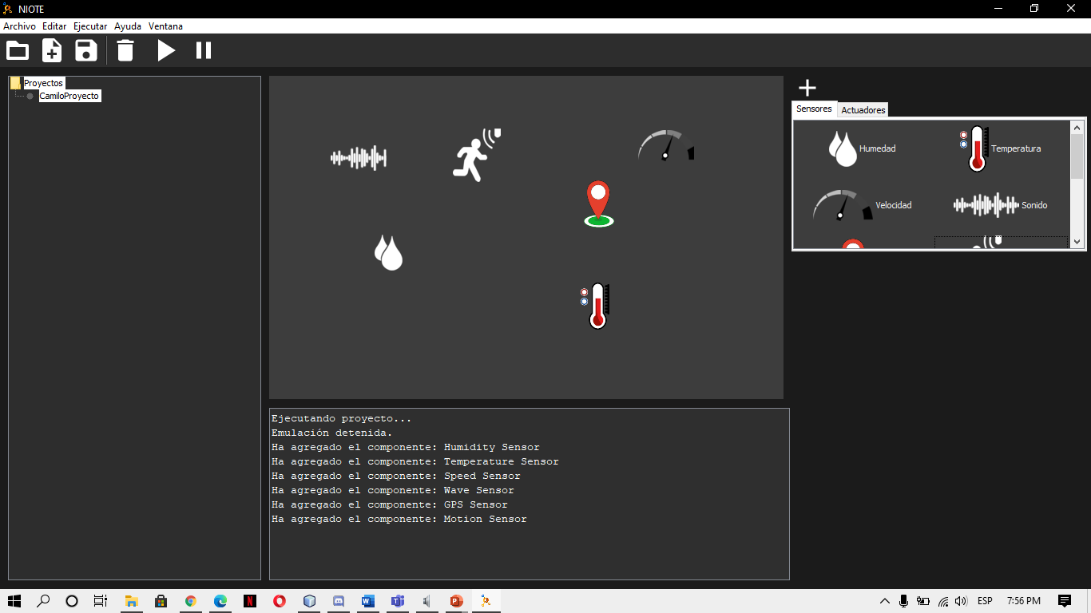
Capturas del emulador

Slide 18
Conclusiones
El emulador permite a los usuarios ahorrar tiempo y recursos a la hora de desarrollar una red IoT.
El emulador admite crear simulaciones de redes IoT de manera fácil y rápida.
El emulador otorgara una simulación muy acertada a la realidad, con la cual, los usuarios podrán fiarse de esta.

Slide 19
¡Gracias!
¿Alguna pregunta?
Contacto:
Integrantes:
Camilo Andres Diaz Gomez:
Correo: cadiazg@academia.usbbog.edu.co
Juan Esteban Contreras Diaz:
Correo: jecontrerasd@academia.usbbog.edu.co
Jhonatan Mauricio Villarreal Corredor:
Correo: jmvillarealc@academia.usbbog.edu.co
Tutor:
Andres Armando Sánchez Martin:
Correo: aasanchez@usbbog.edu.co

